Slide 1
Q1 2022 Overview
(Sectors)

Slide 2
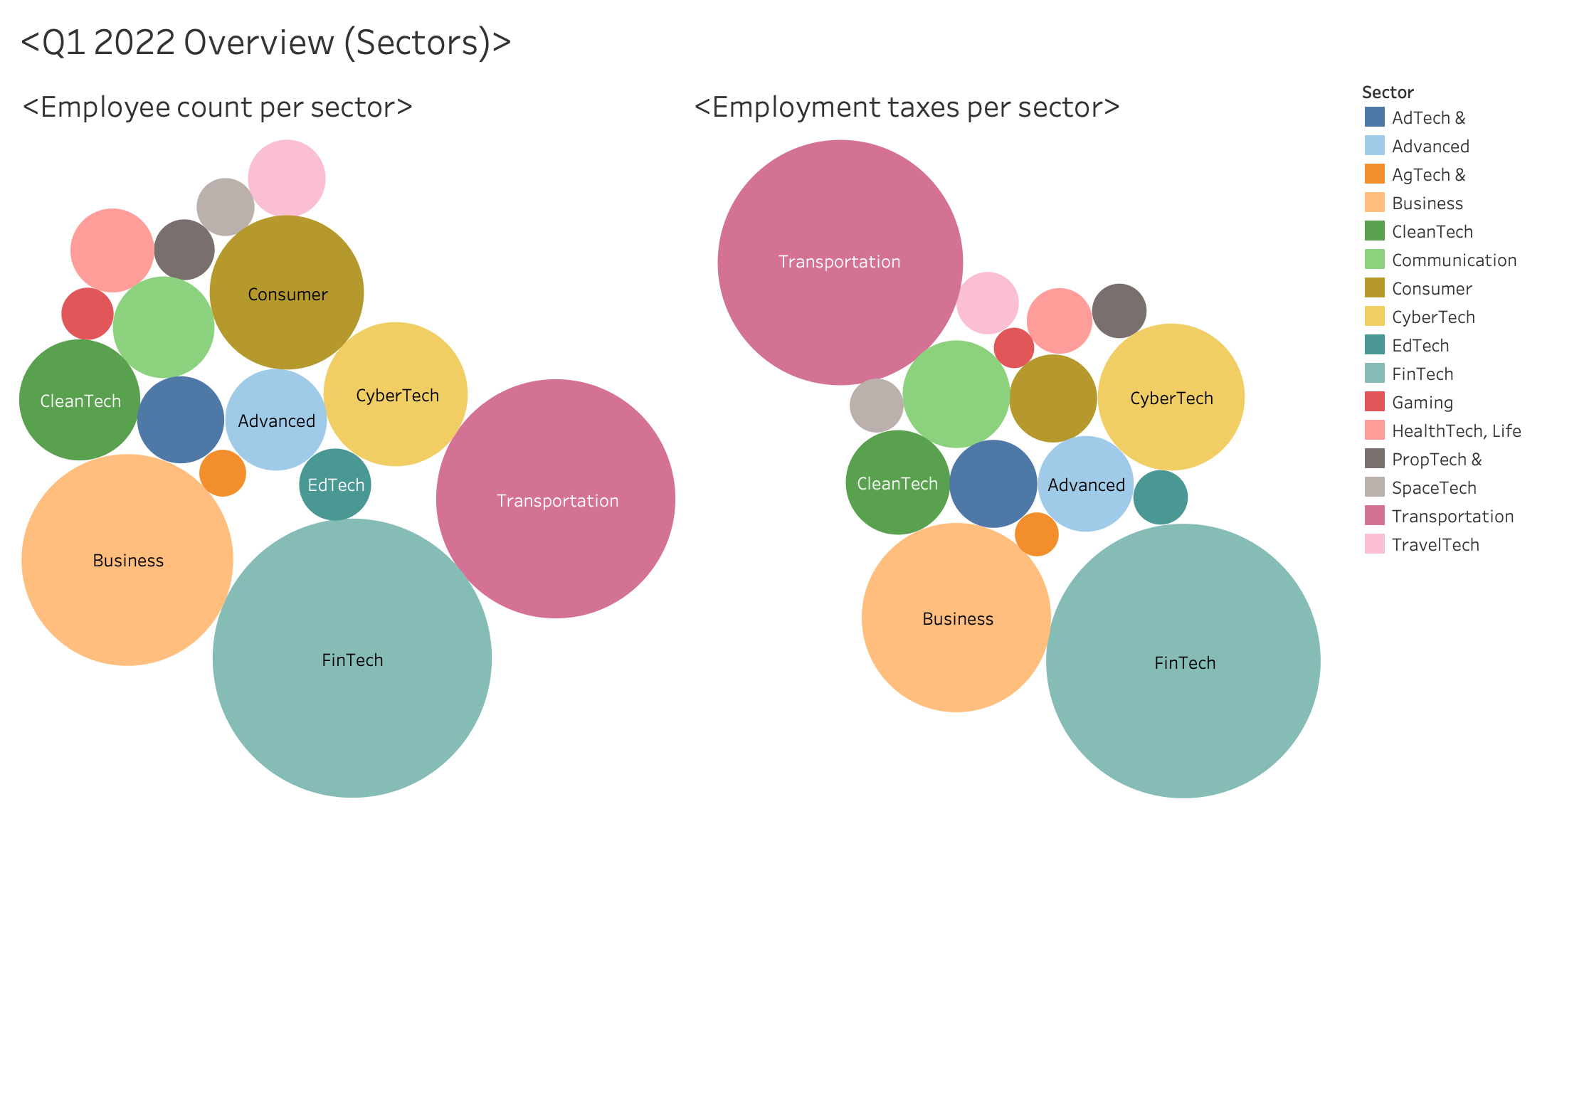

Slide 3
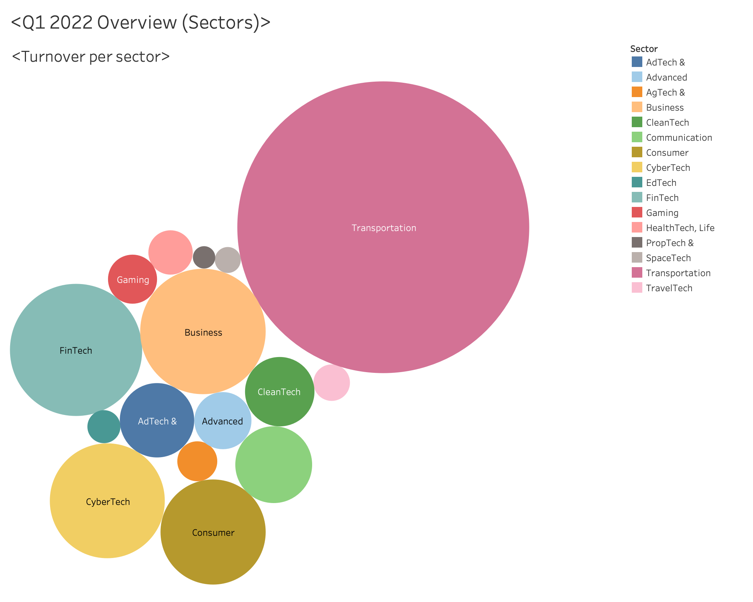

Slide 4
Q1 2022 Overview (Startups)

Slide 5
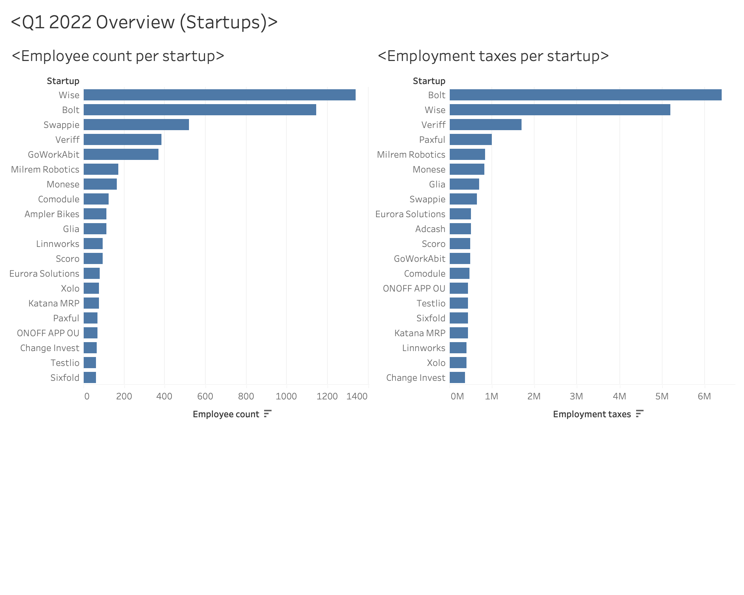

Slide 6
